Slide 1

Форма федерального статистического наблюдения № 15 «Сведения о медицинском наблюдении за состоянием здоровья лиц, зарегистрированных в Национальном радиационно-эпидемиологическом регистре». зав. отделением медицинской статистики
Е.В.Огрызко

Slide 2
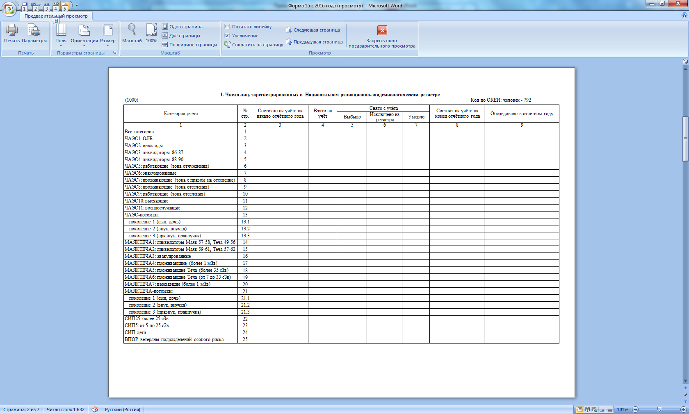
ОТЧЕТНАЯ ФОРМА ФЕДЕРАЛЬНОГО
СТАТИСТИЧЕСКОГО НАБЛЮДЕНИЯ № 15
Таблица № 1000

Slide 3
ОТЧЕТНАЯ ФОРМА ФЕДЕРАЛЬНОГО
СТАТИСТИЧЕСКОГО НАБЛЮДЕНИЯ № 15
Приказ Минздрава России от 23.03.2015 года № 134н «О формах Национального радиационно-эпидемиологического регистра, порядке верификации информации, включенной в единую федеральную базу данных Национального радиационно-эпидемиологического регистра, а также доступа к ней»

Slide 4
ОТЧЕТНАЯ ФОРМА ФЕДЕРАЛЬНОГО
СТАТИСТИЧЕСКОГО НАБЛЮДЕНИЯ № 15
Категория учета
ЧАЭС1: ОЛБ
Граждане, получившие или перенесшие лучевую болезнь и другие заболевания, связанные с радиационным воздействием вследствие чернобыльской катастрофы или с работами по ликвидации последствий катастрофы на Чернобыльской АЭС (пункт 1 части 1 статьи 13 Закона Российской Федерации от 15 мая 1991 г. № 1244-1 «О социальной защите граждан, подвергшихся воздействию радиации вследствие катастрофы на Чернобыльской АЭС») (Ведомости Съезда народных депутатов РСФСР и Верховного Совета РСФСР, 1991, № 21, ст. 699; Собрание законодательства Российской Федерации, 1995, № 48, ст. 4561; 2002, № 30, ст. 3033; 2004, № 35, ст. 3607; 2006, № 6, ст. 637; 2014, № 52, ст. 7539) (далее - Закон Российской Федерации от 15 мая 1991 г. № 1244-1)

Slide 5
ОТЧЕТНАЯ ФОРМА ФЕДЕРАЛЬНОГО
СТАТИСТИЧЕСКОГО НАБЛЮДЕНИЯ № 15
ЧАЭС2: инвалиды
Инвалиды вследствие чернобыльской катастрофы из числа:
граждан (в том числе временно направленных или командированных), принимавших участие в ликвидации последствий катастрофы в пределах зоны отчуждения или занятых на эксплуатации или других работах на Чернобыльской АЭС;
военнослужащих и военнообязанных, призванных на специальные сборы и привлеченных к выполнению работ, связанных с ликвидацией последствий чернобыльской катастрофы, независимо от места дислокации и выполнявшихся работ, а также лиц начальствующего и рядового состава органов внутренних дел, Государственной противопожарной службы, проходивших (проходящих) службу в зоне отчуждения;
граждан, эвакуированных из зоны отчуждения и переселенных из зоны отселения либо выехавших в добровольном порядке из указанных зон после принятия решения об эвакуации (пункт 2 части 1 статьи 13 Закона Российской Федерации от 15 мая 1991 г. № 1244-1).

Slide 6
ОТЧЕТНАЯ ФОРМА ФЕДЕРАЛЬНОГО
СТАТИСТИЧЕСКОГО НАБЛЮДЕНИЯ № 15
ЧАЭС3: ликвидаторы 86-87
Граждане (в том числе временно направленные или командированные), принимавшие в 1986 - 1987 годах участие в работах по ликвидации последствий чернобыльской катастрофы в пределах зоны отчуждения или занятые в этот период на работах, связанных с эвакуацией населения, материальных ценностей, сельскохозяйственных животных, и на эксплуатации или других работах на Чернобыльской АЭС; военнослужащие и военнообязанные, призванные на специальные сборы и привлеченные в этот период для выполнения работ, связанных с ликвидацией последствий чернобыльской катастрофы в пределах зоны отчуждения, включая летно-подъемный, инженерно-технический составы гражданской авиации, независимо от места дислокации и выполнявшихся работ; лица начальствующего и рядового состава органов внутренних дел, проходившие в 1986 - 1987 годах службу в зоне отчуждения; граждане, в том числе военнослужащие и военнообязанные, призванные на военные сборы и принимавшие участие в 1988 - 1990 годах в работах по объекту «Укрытие»; младший и средний медицинский персонал, врачи и другие работники лечебных учреждений (за исключением лиц, чья профессиональная деятельность связана с работой с любыми видами источников ионизирующих излучений в условиях радиационной обстановки на их рабочем месте, соответствующей профилю проводимой работы), получившие сверхнормативные дозы облучения при оказании медицинской помощи и обслуживании в период с 26 апреля по 30 июня 1986 года лиц, пострадавших в результате чернобыльской катастрофы и являвшихся источником ионизирующих излучений (пункт 3 части 1 статьи 13 Закона Российской Федерации от 15 мая 1991 г. № 1244-1).

Slide 7
ОТЧЕТНАЯ ФОРМА ФЕДЕРАЛЬНОГО
СТАТИСТИЧЕСКОГО НАБЛЮДЕНИЯ № 15
ЧАЭС4: ликвидаторы 88-90
Граждане (в том числе временно направленные или командированные), принимавшие в 1988 - 1990 годах участие в работах по ликвидации последствий чернобыльской катастрофы в пределах зоны отчуждения или занятые в этот период на эксплуатации или других работах на Чернобыльской АЭС; военнослужащие и военнообязанные, призванные на специальные сборы и привлеченные в эти годы к выполнению работ, связанных с ликвидацией последствий чернобыльской катастрофы, независимо от места дислокации и выполнявшихся работ, а также лица начальствующего и рядового состава органов внутренних дел, проходившие в 1988 - 1990 годах службу в зоне отчуждения (пункт 4 части 1 статьи 13 Закона Российской Федерации от 15 мая 1991 г. № 1244-1).

Slide 8
ОТЧЕТНАЯ ФОРМА ФЕДЕРАЛЬНОГО
СТАТИСТИЧЕСКОГО НАБЛЮДЕНИЯ № 15
ЧАЭС5: работающие (зона отчуждения)
Граждане, занятые на работах в зоне отчуждения (пункт 5 части 1 статьи 13 Закона Российской Федерации от 15 мая 1991 г. № 1244-1).
ЧАЭС6: эвакуированные
Граждане, эвакуированные (в том числе выехавшие добровольно) в 1986 году из зоны отчуждения или переселенные (переселяемые), в том числе выехавшие добровольно, из зоны отселения в 1986 году и в последующие годы, включая детей, в том числе детей, которые в момент эвакуации находились (находятся) в состоянии внутриутробного развития (пункт 6 части 1 статьи 13 Закона Российской Федерации от 15 мая 1991 г. № 1244-1).
ЧАЭС7: проживающие (зона с правом на отселение)
Граждане, постоянно проживающие (работающие) на территории зоны проживания с правом на отселение (пункт 7 части 1 статьи 13 Закона Российской Федерации от 15 мая 1991 г. № 1244-1).

Slide 9
ОТЧЕТНАЯ ФОРМА ФЕДЕРАЛЬНОГО
СТАТИСТИЧЕСКОГО НАБЛЮДЕНИЯ № 15
ЧАЭС8: проживающие (зона отселения)
Граждане, постоянно проживающие (работающие) в зоне отселения до их переселения в другие районы (пункт 9 части 1 статьи 13 Закона Российской Федерации от 15 мая 1991 г. № 1244-1).
ЧАЭС9: работающие (зона отселения)
Граждане, занятые на работах в зоне отселения (не проживающие в этой зоне) (пункт 10 части 1 статьи 13 Закона Российской Федерации от 15 мая 1991 г. № 1244-1).
ЧАЭС10: выехавшие
Граждане, выехавшие добровольно на новое место жительства из зоны проживания с правом на отселение в 1986 году и в последующие годы (пункт 10 части 1 статьи 13 Закона Российской Федерации от 15 мая 1991 г. № 1244-1).

Slide 10
ОТЧЕТНАЯ ФОРМА ФЕДЕРАЛЬНОГО
СТАТИСТИЧЕСКОГО НАБЛЮДЕНИЯ № 15
ЧАЭС11: военнослужащие
Военнослужащие, лица начальствующего и рядового состава органов внутренних дел, Государственной противопожарной службы, проходящие (проходившие) военную службу (офицерский состав, прапорщики, мичманы, военнослужащие сверхсрочной службы, военнослужащие женского пола, сержантский и рядовой состав, находящийся на действительной срочной военной службе в Вооруженных Силах, войсках и органах государственной безопасности, внутренних войсках, железнодорожных войсках и других воинских формированиях, а также лица начальствующего и рядового состава органов внутренних дел, Государственной противопожарной службы) в зоне отчуждения, зоне отселения, зоне проживания с правом на отселение и зоне проживания с льготным социально-экономическим статусом (пункт 12 части 1 статьи 13 Закона Российской Федерации от 15 мая 1991 г. № 1244-1).

Slide 11
ОТЧЕТНАЯ ФОРМА ФЕДЕРАЛЬНОГО
СТАТИСТИЧЕСКОГО НАБЛЮДЕНИЯ № 15
ЧАЭС-потомки:
поколение 1(сын, дочь)
поколение 2(внук, внучка)
поколение 3(правнук, правнучка)
Потомки (в первом, во втором и в третьем поколении) граждан, указанных в пункте 1, абзацах втором-четвертом п. 2, п. 3 и п. 4 части 1 статьи 13 Закона Российской Федерации от 15 мая 1991 г. № 1244-1.

Slide 12
ОТЧЕТНАЯ ФОРМА ФЕДЕРАЛЬНОГО
СТАТИСТИЧЕСКОГО НАБЛЮДЕНИЯ № 15
МАЯКТЕЧА1: ликвидаторы Маяк 57-58, Теча 49-56
Граждане (в том числе временно направленные или командированные), включая военнослужащих и военнообязанных, призванных на специальные сборы, лиц начальствующего и рядового состава органов внутренних дел, органов государственной безопасности, органов гражданской обороны, принимавших в 1957 - 1958 годах непосредственное участие в работах по ликвидации последствий аварии в 1957 году на производственном объединении «Маяк», а также на граждан, включая военнослужащих и военнообязанных, призванных на специальные сборы, лиц начальствующего и рядового состава органов внутренних дел, органов государственной безопасности, органов гражданской обороны, занятых на работах по проведению защитных мероприятий и реабилитации радиоактивно загрязненных территорий вдоль реки Теча в 1949 - 1956 годах (пункт 1 статьи 1 Федерального закона от 26 ноября 1998 г. № 175-ФЗ «О социальной защите граждан Российской Федерации, подвергшихся воздействию радиации вследствие аварии в 1957 году на производственном объединении «Маяк» и сбросов радиоактивных отходов в реку Теча» (Собрание законодательства Российской Федерации, 1998, № 48, ст. 5850; 2014, № 52, ст. 7539) (далее - Федеральный закон от 26 ноября 1998 г. № 175-ФЗ).

Slide 13
ОТЧЕТНАЯ ФОРМА ФЕДЕРАЛЬНОГО
СТАТИСТИЧЕСКОГО НАБЛЮДЕНИЯ № 15
МАЯКТЕЧА2: ликвидаторы Маяк 59-61, Теча 57-62 Граждане (в том числе временно направленные или командированные), включая военнослужащих и военнообязанных, призванных на специальные сборы, лиц начальствующего и рядового состава органов внутренних дел, органов государственной безопасности, органов гражданской обороны, принимавших в 1959 - 1961 годах непосредственное участие в работах по ликвидации последствий аварии в 1957 году на производственном объединении «Маяк», а также на граждан, включая военнослужащих и военнообязанных, призванных на специальные сборы, лиц начальствующего и рядового состава органов внутренних дел, органов государственной безопасности, органов гражданской обороны, занятых на работах по проведению защитных мероприятий и реабилитации радиоактивно загрязненных территорий вдоль реки Теча в 1957 - 1962 годах (пункт 2 статьи 1 Федерального закона от 26 ноября 1998 г. № 175-ФЗ).

Slide 14
ОТЧЕТНАЯ ФОРМА ФЕДЕРАЛЬНОГО
СТАТИСТИЧЕСКОГО НАБЛЮДЕНИЯ № 15
МАЯКТЕЧА3: эвакуированные
Граждане, эвакуированные (переселенные), а также добровольно выехавшие из населенных пунктов (в том числе эвакуированных (переселенных) в пределах населенных пунктов, где эвакуация (переселение) производилась частично), подвергшиеся радиоактивному загрязнению вследствие аварии в 1957 году на производственном объединении «Маяк» и сбросов радиоактивных отходов в реку Теча, включая детей, в том числе детей, которые в момент эвакуации (переселения) находились в состоянии внутриутробного развития, а также на военнослужащих, вольнонаемный состав войсковых частей и спецконтингент, эвакуированных в 1957 году из зоны радиоактивного загрязнения. К добровольно выехавшим гражданам относятся граждане, выехавшие с 29 сентября 1957 года по 31 декабря 1960 года включительно из населенных пунктов, подвергшихся радиоактивному загрязнению вследствие аварии в 1957 году на производственном объединении «Маяк», а также выехавшие с 1949 года по 1962 год включительно из населенных пунктов (в том числе переселившиеся в пределах населенных пунктов, где переселение производилось частично), подвергшихся радиоактивному загрязнению вследствие сбросов радиоактивных отходов в реку Теча (пункт 3 статьи 1 Федерального закона от 26 ноября 1998 г. № 175-ФЗ).

Slide 15
ОТЧЕТНАЯ ФОРМА ФЕДЕРАЛЬНОГО
СТАТИСТИЧЕСКОГО НАБЛЮДЕНИЯ № 15
МАЯКТЕЧА4: проживающие (более 1 мЗв)
Граждане, проживающие в населенных пунктах, подвергшихся радиоактивному загрязнению вследствие аварии в 1957 году на производственном объединении «Маяк» и сбросов радиоактивных отходов в реку Теча, где средняя годовая эффективная доза облучения составляет в настоящее время свыше 1 мЗв (0,1 бэр) (дополнительно над уровнем естественного радиационного фона для данной местности) (пункт 4 статьи 1 Федерального закона от 26 ноября 1998 г. № 175-ФЗ).
МАЯКТЕЧА5: проживающие Теча (более 35 сЗв)
Граждане, проживавшие в 1949 - 1956 годах в населенных пунктах, подвергшихся радиоактивному загрязнению вследствие сбросов радиоактивных отходов в реку Теча, и получивших накопленную эффективную дозу облучения свыше 35 сЗв (бэр) (пункт 5 статьи 1 Федерального закона от 26 ноября 1998 г. № 175-ФЗ).

Slide 16
ОТЧЕТНАЯ ФОРМА ФЕДЕРАЛЬНОГО
СТАТИСТИЧЕСКОГО НАБЛЮДЕНИЯ № 15
МАЯКТЕЧА6: проживающие Теча (от 7 до 35 сЗв)
Граждане, проживавшие в 1949 - 1956 годах в населенных пунктах, подвергшихся радиоактивному загрязнению вследствие сбросов радиоактивных отходов в реку Теча, и получивших накопленную эффективную дозу облучения свыше 7 сЗв (бэр), но не более 35 сЗв (бэр) (пункт 6 статьи 1 Федерального закона от 26 ноября 1998 г. № 175-ФЗ).
МАЯКТЕЧА7: выехавшие (более 1 мЗв)
Граждане, добровольно выехавшие на новое место жительства из населенных пунктов, подвергшихся радиоактивному загрязнению вследствие аварии в 1957 году на производственном объединении «Маяк» и сбросов радиоактивных отходов в реку Теча, где средняя годовая эффективная доза облучения составляет в настоящее время свыше 1 мЗв (0,1 бэр) (дополнительно над уровнем естественного радиационного фона для данной местности) (пункт 7 статьи 1 Федерального закона от 26 ноября 1998 г. № 175-ФЗ).

Slide 17
ОТЧЕТНАЯ ФОРМА ФЕДЕРАЛЬНОГО
СТАТИСТИЧЕСКОГО НАБЛЮДЕНИЯ № 15
МАЯКТЕЧА-потомки:
поколение 1(сын, дочь)
поколение 2(внук, внучка)
поколение 3(правнук, правнучка)
Потомки (в первом, во втором и в третьем поколении) граждан, указанных пунктах 1 - 7 статьи 1 Федерального закона от 26 ноября 1998 г. № 175-ФЗ.

Slide 18
ОТЧЕТНАЯ ФОРМА ФЕДЕРАЛЬНОГО
СТАТИСТИЧЕСКОГО НАБЛЮДЕНИЯ № 15
Категории лиц, подлежащие включению в НРЭП
СИП25: более 25 сЗв
Граждане, которые проживали в 1949 - 1963 годах в населенных пунктах на территории Российской Федерации и за ее пределами, включенных в утверждаемые Правительством Российской Федерации перечни населенных пунктов, подвергшихся радиационному воздействию вследствие ядерных испытаний на Семипалатинском полигоне, и которые получили суммарную (накопленную) эффективную дозу облучения более 25 сЗв (бэр) (абзац 1 статьи 1 Федерального закона от 10 января 2002 г. № 2-ФЗ «О социальных гарантиях гражданам, подвергшимся радиационному воздействию вследствие ядерных испытаний на Семипалатинском полигоне» (Собрание законодательства Российской Федерации, 2002, № 2, ст. 128; 2004, № 35, ст. 3607; 2014, № 52, ст. 7539) (далее - Федеральный закон от 10 января 2002 г. № 2-ФЗ).

Slide 19
ОТЧЕТНАЯ ФОРМА ФЕДЕРАЛЬНОГО
СТАТИСТИЧЕСКОГО НАБЛЮДЕНИЯ № 15
СИП5: от 5 до 25 сЗв
Граждане, которые проживали в 1949 - 1963 годах в населенных пунктах на территории Российской Федерации и за ее пределами, включенных в утверждаемые Правительством Российской Федерации перечни населенных пунктов, подвергшихся радиационному воздействию вследствие ядерных испытаний на Семипалатинском полигоне, и которые получили суммарную (накопленную) эффективную дозу облучения более 5 сЗв, но менее 25 сЗв (абзац первый статьи 1 Федерального закона от 10 января 2002 г. № 2-ФЗ).
СИП-дети
Дети в возрасте до 18 лет первого и второго поколения граждан, которые проживали в 1949 - 1963 годах в населенных пунктах на территории Российской Федерации и за ее пределами, включенных в утверждаемые Правительством Российской Федерации перечни населенных пунктов, подвергшихся радиационному воздействию вследствие ядерных испытаний на Семипалатинском полигоне, и которые получили суммарную (накопленную) эффективную дозу облучения более 5 сЗв, страдающим заболеваниями вследствие радиационного воздействия на одного из родителей (абзац второй статьи 1 Федерального закона от 10 января 2002 г. № 2-ФЗ).

Slide 20
ОТЧЕТНАЯ ФОРМА ФЕДЕРАЛЬНОГО
СТАТИСТИЧЕСКОГО НАБЛЮДЕНИЯ № 15
ВПОР: ветераны подразделений особого риска
Лица из числа военнослужащих и вольнонаемного состава Вооруженных Сил СССР, войск и органов Комитета государственной безопасности СССР, внутренних войск, железнодорожных войск и других воинских формирований, лиц начальствующего и рядового состава органов внутренних дел:
а) непосредственные участники испытаний ядерного оружия в атмосфере, боевых радиоактивных веществ и учений с применением такого оружия до даты фактического прекращения таких испытаний и учений;
б) непосредственные участники подземных испытаний ядерного оружия в условиях нештатных радиационных ситуаций и действия других поражающих факторов ядерного оружия;
в) непосредственные участники ликвидации радиационных аварий на ядерных установках надводных и подводных кораблей и других военных объектах;
г) личный состав отдельных подразделений по сборке ядерных зарядов из числа военнослужащих;
д) непосредственные участники подземных испытаний ядерного оружия, проведения и обеспечения работ по сбору и захоронению радиоактивных веществ (пункт 1 постановления Верховного Совета Российской Федерации от 27 декабря 1991 г. № 2123-1 «О распространении действия Закона РСФСР «О социальной защите граждан, подвергшихся воздействию радиации вследствие катастрофы на Чернобыльской АЭС» на граждан из подразделений особого риска» (Ведомости Съезда народных депутатов Российской Федерации и Верховного Совета Российской Федерации, 1992, № 4, ст. 138; Собрание законодательства Российской Федерации, 2004, № 35, ст. 3607; 2014, № 28, ст. 4138).

Slide 21
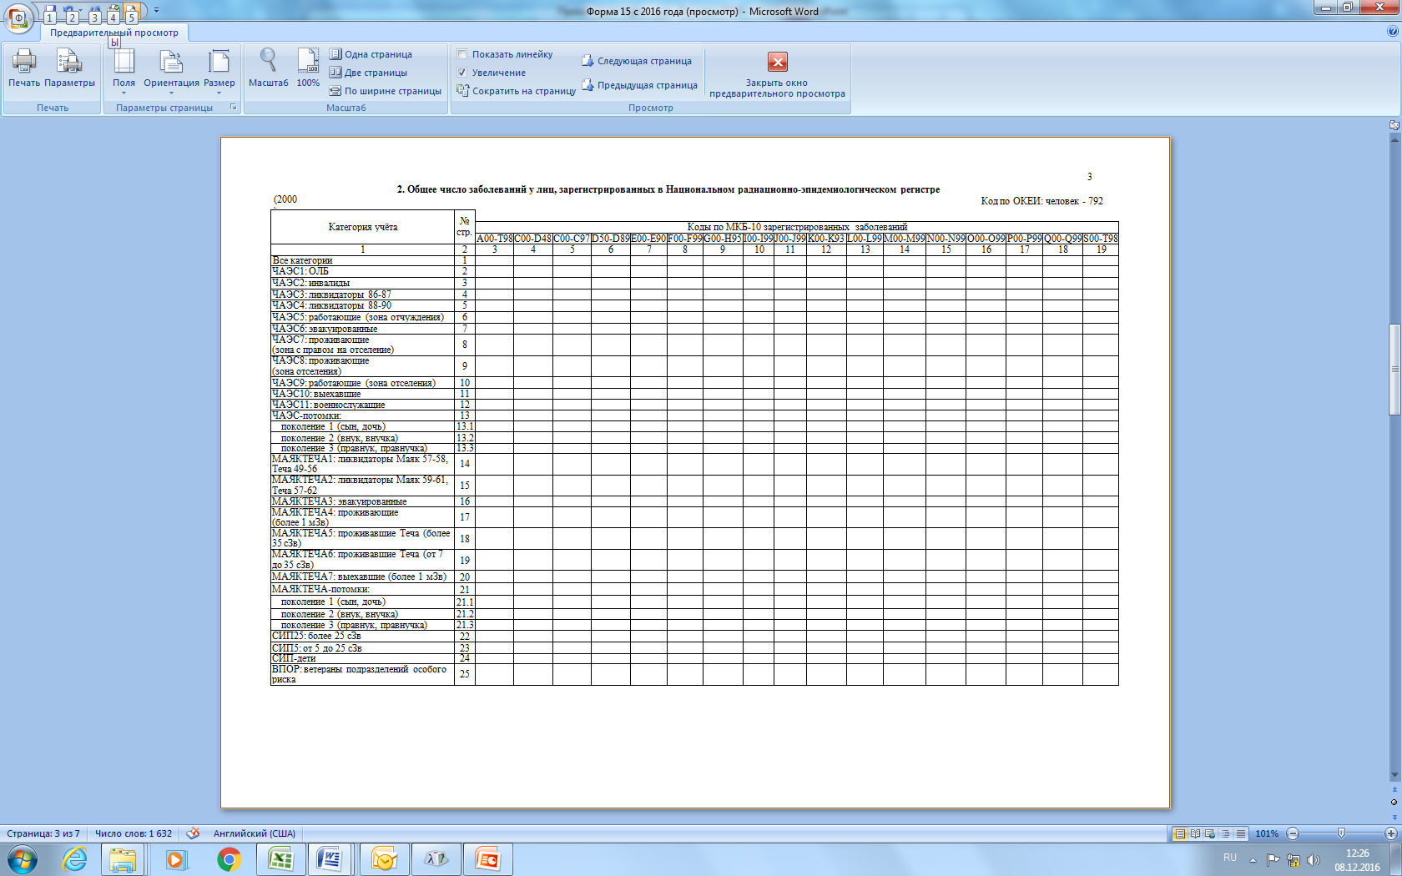
ОТЧЕТНАЯ ФОРМА ФЕДЕРАЛЬНОГО
СТАТИСТИЧЕСКОГО НАБЛЮДЕНИЯ № 15
Таблица № 2000

Slide 22
ОТЧЕТНАЯ ФОРМА ФЕДЕРАЛЬНОГО
СТАТИСТИЧЕСКОГО НАБЛЮДЕНИЯ № 15
Коды по МКБ-10 (для таблицы № 2000)
А00-Т98 - Всего
С00-Д48 - Новообразования
из них:
С00-С97 – Злокачественные новообразования – всего
D50-D89 – Болезни крови, кроветворных органов и отдельные нарушения, вовлекающие иммунный механизм
Е00-Е90 – Болезни эндокринной системы, расстройства питания и нарушения обмена веществ
F00-F99 – Психические расстройства и расстройства поведения
G00-H95 – Болезни нервной системы + Болезни глаза и его придаточного аппарата + Болезни уха и сосцевидного отростка
I00-I99 – Болезни системы кровообращения
J00-J99 – Болезни органов дыхания
K00-K93 - Болезни органов пищеварения
L00-L99 – Болезни кожи и подкожной клетчатки
M00-M99 – Болезни костно-мышечной системы и соединительной ткани
N00-N99 – Болезни мочеполовой системы
О00-О99 – Беременность, роды и послеродовой период
P00-P96 – Отдельные состояния, возникающие в перинатальном периоде
Q00-Q99 – Врожденные аномалии (пороки развития), деформации и хромосомные нарушения
S00-T98 – Травмы, отравления и некоторые другие последствия воздействия внешних причин

Slide 23
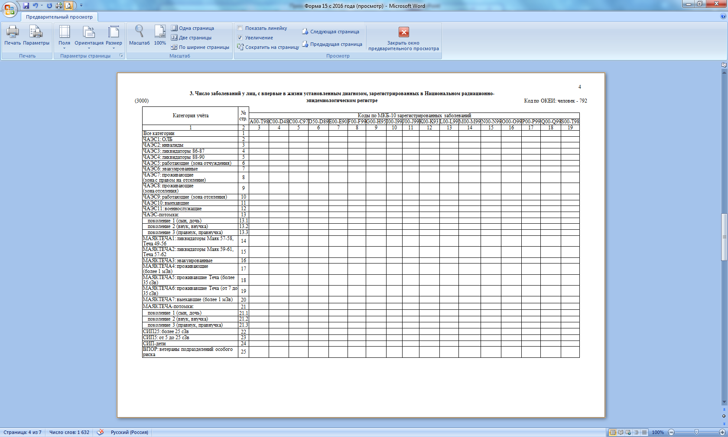
ОТЧЕТНАЯ ФОРМА ФЕДЕРАЛЬНОГО
СТАТИСТИЧЕСКОГО НАБЛЮДЕНИЯ № 15
Таблица № 3000

Slide 24
ОТЧЕТНАЯ ФОРМА ФЕДЕРАЛЬНОГО
СТАТИСТИЧЕСКОГО НАБЛЮДЕНИЯ № 15
Коды по МКБ-10 (для таблицы № 3000)
А00-Т98 - Всего
С00-Д48 - Новообразования
из них:
С00-С97 – Злокачественные новообразования – всего
D50-D89 – Болезни крови, кроветворных органов и отдельные нарушения, вовлекающие иммунный механизм
Е00-Е90 – Болезни эндокринной системы, расстройства питания и нарушения обмена веществ
F00-F99 – Психические расстройства и расстройства поведения
G00-H95 – Болезни нервной системы + Болезни глаза и его придаточного аппарата + Болезни уха и сосцевидного отростка
I00-I99 – Болезни системы кровообращения
J00-J99 – Болезни органов дыхания
K00-K93 - Болезни органов пищеварения
L00-L99 – Болезни кожи и подкожной клетчатки
M00-M99 – Болезни костно-мышечной системы и соединительной ткани
N00-N99 – Болезни мочеполовой системы
О00-О99 – Беременность, роды и послеродовой период
P00-P96 – Отдельные состояния, возникающие в перинатальном периоде
Q00-Q99 – Врожденные аномалии (пороки развития), деформации и хромосомные нарушения
S00-T98 – Травмы, отравления и некоторые другие последствия воздействия внешних причин

Slide 25
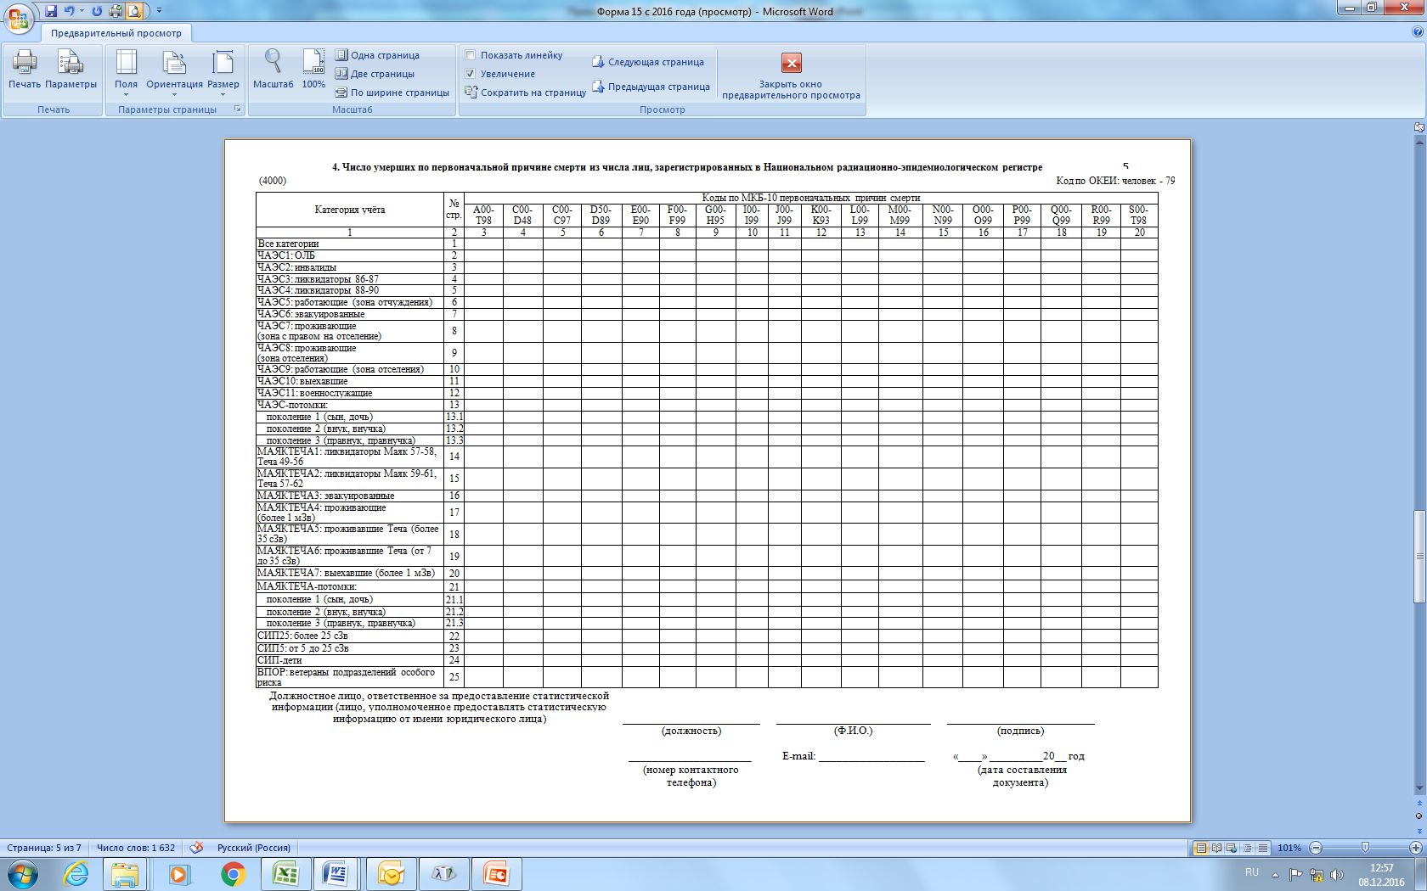
ОТЧЕТНАЯ ФОРМА ФЕДЕРАЛЬНОГО
СТАТИСТИЧЕСКОГО НАБЛЮДЕНИЯ № 15
Таблица № 4000

Slide 26
ОТЧЕТНАЯ ФОРМА ФЕДЕРАЛЬНОГО
СТАТИСТИЧЕСКОГО НАБЛЮДЕНИЯ № 15
Коды по МКБ-10 (для таблицы № 4000)
А00-Т98 - Всего
С00-Д48 - Новообразования
из них:
С00-С97 – Злокачественные новообразования – всего
D50-D89 – Болезни крови, кроветворных органов и отдельные нарушения, вовлекающие иммунный механизм
Е00-Е90 – Болезни эндокринной системы, расстройства питания и нарушения обмена веществ
F00-F99 – Психические расстройства и расстройства поведения
G00-H95 – Болезни нервной системы + Болезни глаза и его придаточного аппарата + Болезни уха и сосцевидного отростка
I00-I99 – Болезни системы кровообращения
J00-J99 – Болезни органов дыхания
K00-K93 - Болезни органов пищеварения
L00-L99 – Болезни кожи и подкожной клетчатки
M00-M99 – Болезни костно-мышечной системы и соединительной ткани
N00-N99 – Болезни мочеполовой системы
О00-О99 – Беременность, роды и послеродовой период
P00-P96 – Отдельные состояния, возникающие в перинатальном периоде
Q00-Q99 – Врожденные аномалии (пороки развития), деформации и хромосомные нарушения
R00-R99 – Симптомы, признаки и отклонения от нормы, выявленные при клинических и лабораторных исследованиях, не классифицированные в других рубриках
S00-T98 – Травмы, отравления и некоторые другие последствия воздействия внешних причин

Slide 27
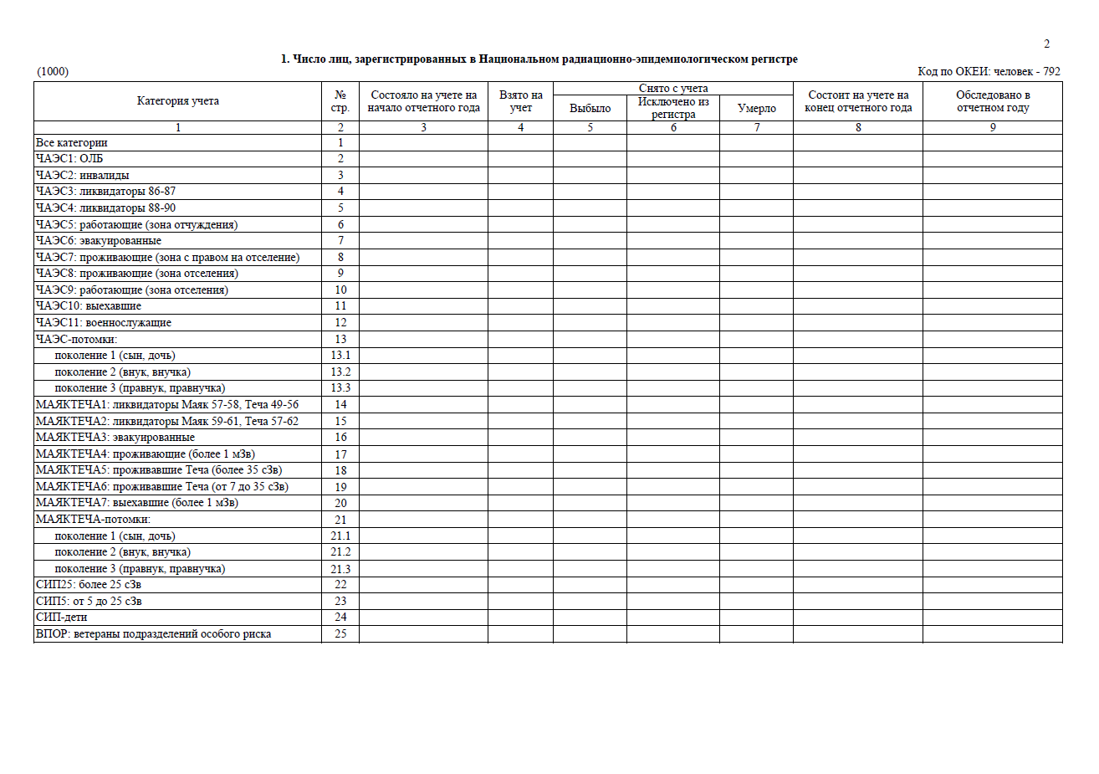

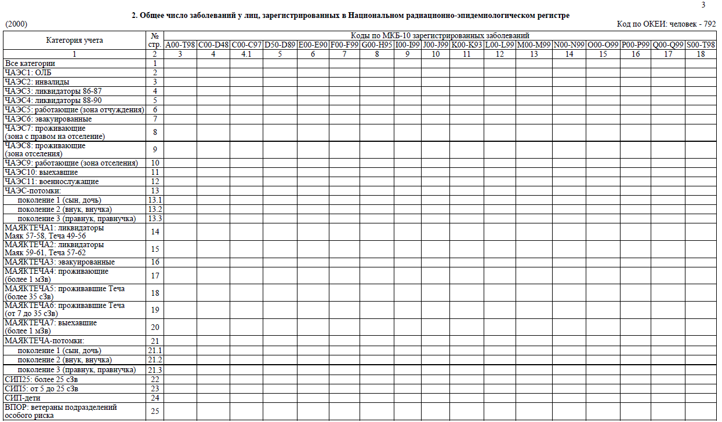
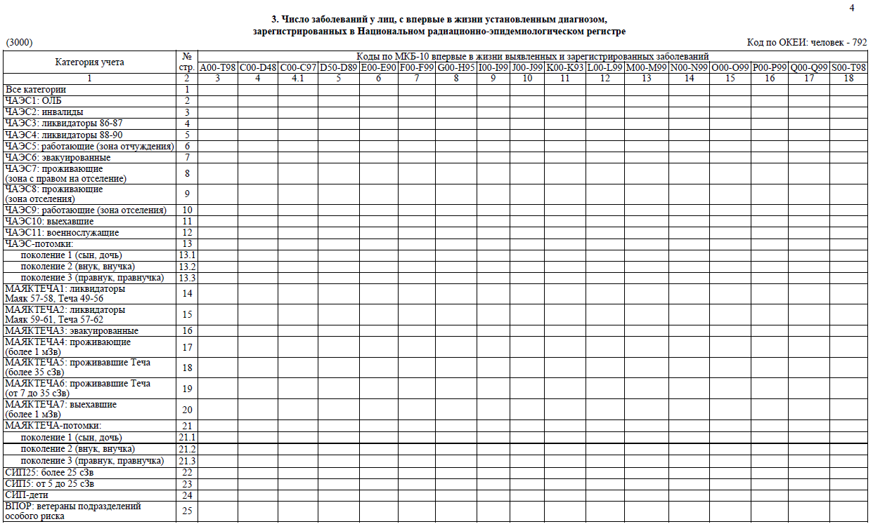
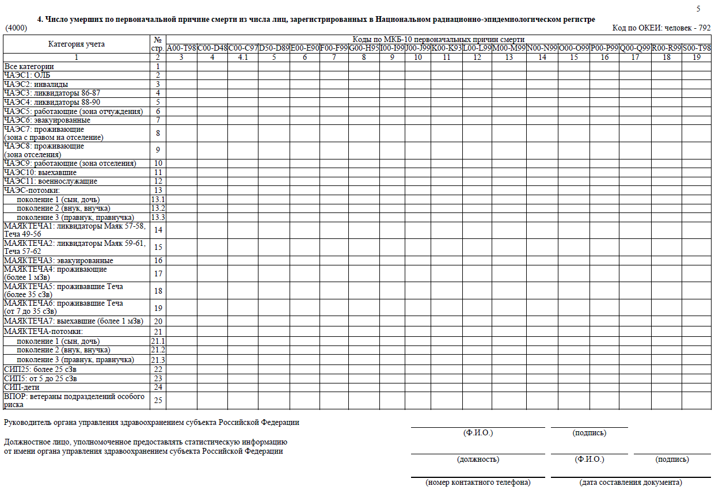
Форма № 15 «Сведения о медицинском наблюдении за состоянием здоровья лиц, зарегистрированных в НРЭР»
контактная информация: Туманов Константин Александрович
вводится вместо форм №№ 15, 16, утверждённых Приказом Росстата от 31.12.2010 г. № 483
будет утверждена Росстатом в конце декабря 2016 г. – начале января 2017 г.
заполняется на основании сведений, содержащихся в региональном сегменте НРЭР
включает сведения о численности и о медицинском наблюдении за состоянием здоровья лиц из всех категорий учёта НРЭР, а также сведения об общем числе заболеваний указанных лиц, сведения о числе впервые в жизни установленных заболеваний и сведения о причинах смерти
программное обеспечение (ПО) для подготовки формы будет передано МРНЦ им. А.Ф. Цыба (г.Обнинск) в организации, ответственные за ведение региональных сегментов НРЭР в субъектах РФ http://www.nrer.ru/reg_nrer.html), в составе пакета обновления действующего ПО НРЭР в конце декабря 2016 г.

Slide 28
БЛАГОДАРЮ ЗА ВНИМАНИЕ

